Slide 1
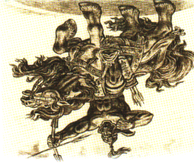
П. А. Слепцов-Ойуунускай «Дьулусханнаах дьолуо маҥан халлаан Дьураатыгар тура төрүөбүт Дьулусхан субуйа сүүрүк Дьураа хара аттаах Дьулуруйар Ньургун Боотур»

Slide 2
Мин дойдум –олоҥхо дойдута

Slide 3
Уруок сыала:
“Дьулуруйар Ньургун Боотур» олоҥхоҕо хатылыыр уруогу чиҥэтии.

Slide 4
ОлоҢхо истэр киэһэ

Slide 5
«Дьулуруйар Ньургун Боотур олоӊхо туохтан саҕаланарый?

Slide 6
Олоӊхо5о баар айыылар ааттарын ааттаталаа.

Slide 7
Аал Лууп Мас диэн тугуй?

Slide 8
Дьулуруйар Ньургун Боотур ийэтин, аҕатын аата, бииргэ төрөөбүттэрэ кимнээх диэннэрий?

Slide 9
Олоҥхоҕо бухатыыр төһө омуннаахтык улаатарый?

Slide 10
Туйаарыма Куо ийэлээх а5атын ааттара ким диэний? Убайын аата?

Slide 11
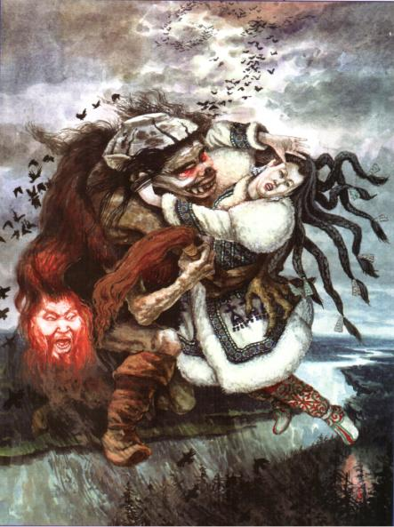
Туйаарыма Куону ким уорарый, то5о?

Slide 12
Ньургун Боотур туохтан сылтаан уонна кимниин охсуһа барарый?

Slide 13
Бухатыыр таңнар таңаһа, туттар сэбэ-сэбиргэлэ.

Slide 14
Бухатыыр ата хайда5ый?

Slide 15
Ньургун Боотур хас түүннээх күн охсуһарый?

Slide 16
Ньургун Боотур эдьиийэ, күүстээх удаҕан?

Slide 17
Үрүӊ Уоланы кимнээх албастыылларый?

Slide 18
Кыскыйдаан Куо диэн кимий? Кимиэхэ кэргэн тахса сатыырый?

Slide 19
Кыыс Ньургун дьиэтэ- уота хайда5ый?

Slide 20
Кыыс Ньургун тас көрүҢЭ?

Slide 21
Олоӊхо тугунан түмүктэнэрий? Тоҕо?

Slide 22
Ньургун Боотур кими кэргэн кэпсэтэрий?

Slide 23
Үрүӊ Уолан кимниин ыал буоларый?

Slide 24
Олоҥхо дойдутугар айан
викторина
1. Олоӊхо эпоһа Аан дойдуга ЮНЕСКО-5а биллибитэ. Хас сыллаахха? ЮНЕСКО диэн тугуй? Хайдах өйдүүгүтүй?
2. Олоӊхо хаһан үөскээбитэй? Олоӊхо диэн тыл ис хоһооно?
3. Аан бастакы «Дьулуруйар Ньургун Боотур» олоӊхону ким сурукка киллэрбитэй?
4. 2005-2016 сыллары Саха Сирин Президенэ В.А. Штыров туох сылынан биллэрбитэй?
5.Олоӊхону кимнээх хас сыллаахха тылбаастаабыттарай?
6. «Дьулуруйар Ньургун Боотур» олоҥхо Опера уонна балет сыанатыгар хас сыллаахха турбутай?
7.Москваҕа хас сыллаахха турбутай
8. Ийэ олонхоһуттар диэн кимнээҕи ааттыыбытый?
9. Олоңхо тематыгар ханнык саха худуоһунньуктара Үлэлээбиттэрэй ?
10. Олоңхо сайдыбыт, уутуйан үөскээбит дойдута диэн ханнык дойдуну ааттыыбытый? Тоҕо?
11. Хайа артыыс«Дьулуруйар Ньургун Боотур» олоңхону грампластинкаҕа уһултарбытай .Ханна?
12. Ньургун Боотур олонхо хас строкаттан, ырыаттан турарый?
13. Олоҥхоҕо анаммыт ыһыах аан бастаан ханна хас сыллаахха буолбутай.
14. Былатыан Ойуунускай Дьулуруйар Ньургун Боотур олоҥхону хас сыллардаахха суруйарый.
15. Сергей Васильев оҕолорго анаабыт олоҥхото

Slide 25
Норуот тылынан уус-уран айымньыларыттан бары өттүнэн баай ис хоһоонунан, кээмэйинэн, уус-уран ойуулааһынынан , толоруллуутунан уратылаахтара –олоҥхо буолар. Саха тылынан сүдү баайын-олоҥхоһуттар аҕаллылар. Урукку өртүгэр олоҥхоһут хоммут ыалыгар дьоро киэһэ буолара. Улуу олоҥхоһуттар кэлэр сурахтара хас да күн инниттэн биллэрэ. Кини кэлиитигэр ас гиэнэ бастыҥа тардыллара, дьоллоох дьоро киэһэ тэриллэрэ.

Slide 26
Биһиги улууспутуттан, нэһилиэкпититтэн биллэр олоҥхоһуттар.

Slide 27
Д.М.Говоров « Бүдүрүйбэт Мүлдьү Бөҕө»

Slide 28
Чэриктэй олоҥхоһуттара
1. Горохов Федор Яковлевич-Ньаача Сүөдэр
2. Горохов Митрофан Дмитриевич
3. Попов Иван Кононович-Күүстээх Куонаан уола
4. Попов Владимир-Олоҥхоһут Болодьумаар
5. Рожин Николай Романович-Тарылла Ньукулай
6.Свешников Иннокентий Гаврильевич-Хагдаа
7.Сивцева Екатерина Васильевна-Чаҥычай кыыһа
8. Шергин Николай Петрович –Тыйыс Хара

Slide 29
19 үйэ иккис аҥарыттан баччаҕа дылы саха фольклорун, олоҥхотун үөрэтиигэ-хомуйууга
А.Ф. Миддендорф, О.Н. Бетлинг, И.А. Худяков, Э.К. Пекарскай, В.М. Ионов, А.П. Окладников, П.А. Ойуунускай, С.В. Ястремскай, В. Л. Серошевскай үөрэхтээхтэр ааттарын кытта ыкса ситимнээх.

Slide 30
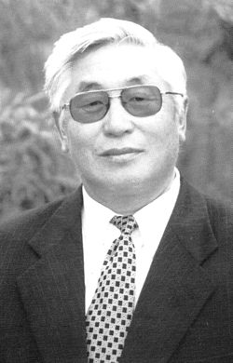
В.В. Илларионов ХИФУ ФЯФНК доцена, декана. Олоҥхоҕо бастакы профессор

Slide 31
Иванова Мария Егоровна- саха литературатын учуутала, Чэриктэй оскуолатын музейын салайааччыта.

Slide 32
Иннокентий Васильевич Пухов
бөдөҥ учуонай, Саха сирин, Алтай, Сибиир, Дальнай Восток норуоттарын фольклордарын, норуот тылынан айымньыларын уһулуччулаах чинчийээччитэ , гражданскай уонна аҕа дойду Улуу сэриилэрин кыттыылааҕа, Кыһыл сулус уордьан кавалера, Саха АССР наукатын үтүөлээх деятелэ, М. Горькай аатынан Аан дойдутааҕы литература институтугар 25 сыл научнай сотруднигынан үлэлээбитэ.

Slide 33
Диспут:
-Тоҕо үксүн эр киһи
олоҥхоһут буоларый?
-Уус-Алдан олоҥхоһуттарыттан атын өссө кимнээҕи билэҕит?

Slide 34
Түмүк:
-Бу уруокка эбии тугу өйдөөтүгүт?

